Slide 1
3.3.2. Simulasyon uygulaması
KATILARIN SIMULASYONU
10.Hafta
Makine ve Tasarım Teknolojisi Alanı
Makine ve Tasarım Teknolojisi Alanı

Slide 2
Katıların Simulasyonu
3.3.2. Simulasyon
Simülasyon gerçek hayattaki olayların bilgisayar ortamına aktarılması olayıdır. Program bünyesin de bulunan simülasyon komutları ile montajı oluşturan parçaların, montaj organlarının ve montajın analizleri alınabilir.
Simülasyon komutlarının en büyük avantajı ürün performansının ve ömrünün önceden tahmin
edilmesidir. Bunun sayesinde tasarımlarda gereksiz maliyetlerden kaçınılmış olur.
Tasarımı yapılmış bir parça/parçalar için simülasyon bölümüne geçildiğinde açılan pencerede bulunan analiz yöntemlerinden biri seçilir Görsel de ve Create Study butonuna farenin sol tuşu ile basılıp
onaylanır.

Slide 3
Katıların Simulasyonu
Program bünyesinde bulunan simülasyon komutları şunlardır:
1) Static Stress Analysis: Statik Gerilme Analizi
2) Modal Frequencies Analysis: Frekans Analizi
3) Structural Buckling Analysis: Yapısal Burkulma Analizi
4) Thermal Analysis: Termal Analiz
5) Thermal Stress Analysis: Isıl Gerilme Analizi
6) Shape Optimization: Fotoğraf Optimizasyonu
Makine teknolojisi alanında genel olarak Static Stress Analysis (Statik Gerilim Analizi) yöntemi kullanılmaktadır. Mekanik parçalar üzerine gelen yükler sonucunda farklı gerilim analizleri yapılıp boyutlandırmalardaki yeterlilik kontrol edilebilir.

Slide 4
Katıların Simulasyonu

Slide 5
Katıların Simulasyonu
Simülasyon oluşturma işlem basamakları:
1) STUDY: Mevcut simülasyonun farklı olarak başka bir simülasyon eklemek için kullanılan bölümdür. Her simülasyon soy ağacında ayrı ayrı görüntülenir.
2) MATERIAL: Parçalara tasarım ortamında otomatik olarak Stell malzeme tipi atanır. İstenirse bu bölüm yardımı ile malzeme tipleri buradan da değiştirilebilir.
3) CONSTRAINTS: Parçanın sabitlenecek yüzeyinin belirlenmesi bu bölüm yardımı ile yapılır. Sabitlenmiş yüzey birden fazla olabilir.
4) LOADS: Parça/parçalar üzerine gelecek yükler bu bölümde belirlenir. Yüklerin miktarı ve birim tipinin belirlendiği bu bölüm yardımı ile birden fazla yüzeye yük eklemesi yapılabilir.
5) CONTACTS: Birden çok parçadan oluşan simülasyon uygulamaları için bağlantı noktalarının belirlendiği bölümdür.
6) MANAGE: Simülasyon ayarları bu bölüm yardımı ile yapılır. Gerçeğe yakın simülasyon sonuçları almak için parçacık değerlerinin küçültülmesi gerekir. Fakat bu da bilgisayarın performansını düşürür.
7) SOLVE: Analiz sonucunun denetimi doğruluğunun denetiminin yapıldığı bölümdür.
8) ANSYS: Analiz sonuçlarının bulut ortamında ya da dijital hafızaya kaydederek paylaşıldığı bölümdür.
9) RESULTS: Simülasyon sonuçlarının görüntülenmesi denetimi bu bölümde yapılır. Basit ve birkaç parça için simülasyon yapmak kolay olmasına karşın karmaşık parçaların simülasyonunun yapılması bilgisayar performansını düşürür ve doğru sonuçlar alınmasını engeller. Bu bakımdan mümkün olduğu kadar montajları gruplara ayırarak simülasyon yapılması tavsiye edilir.

Slide 6
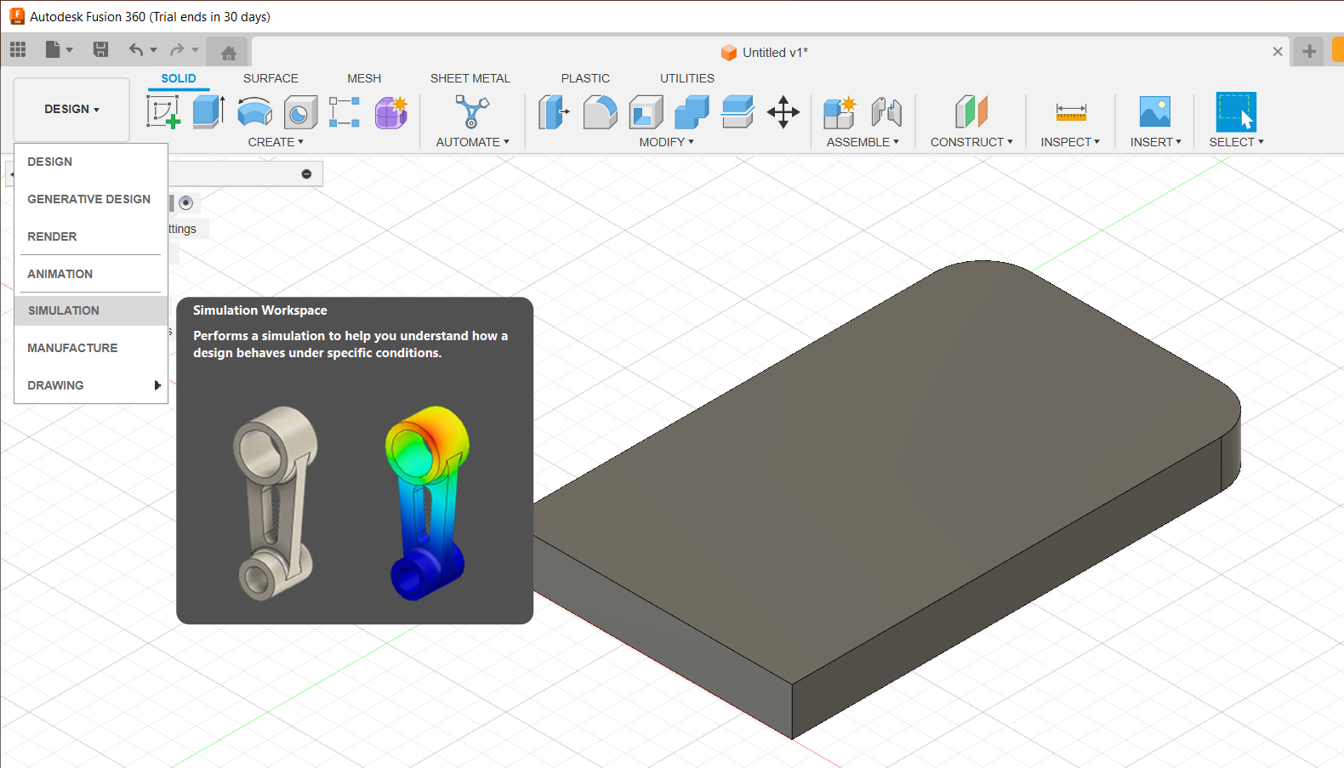
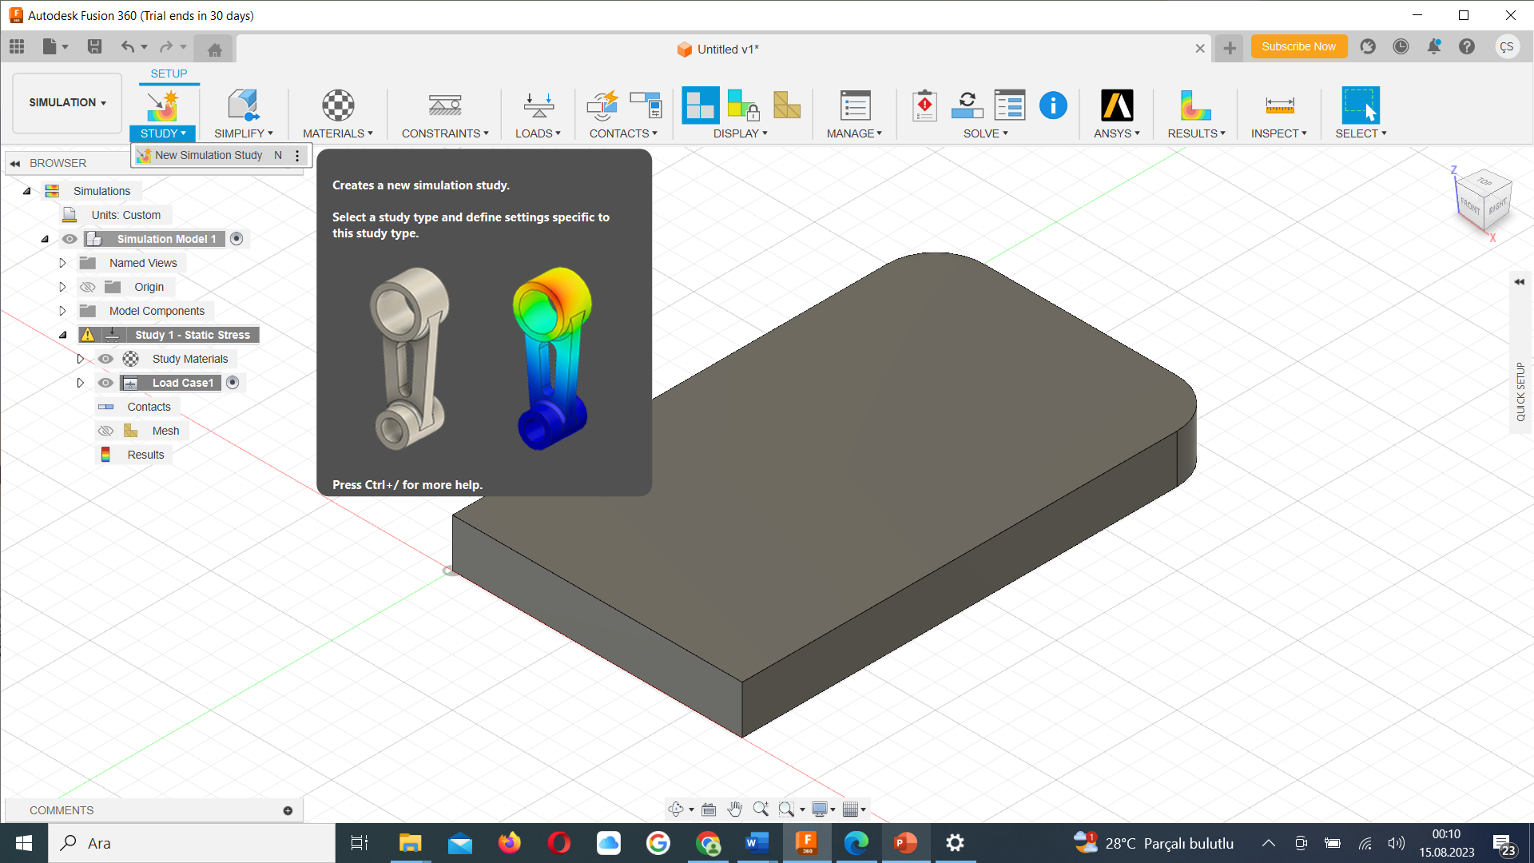
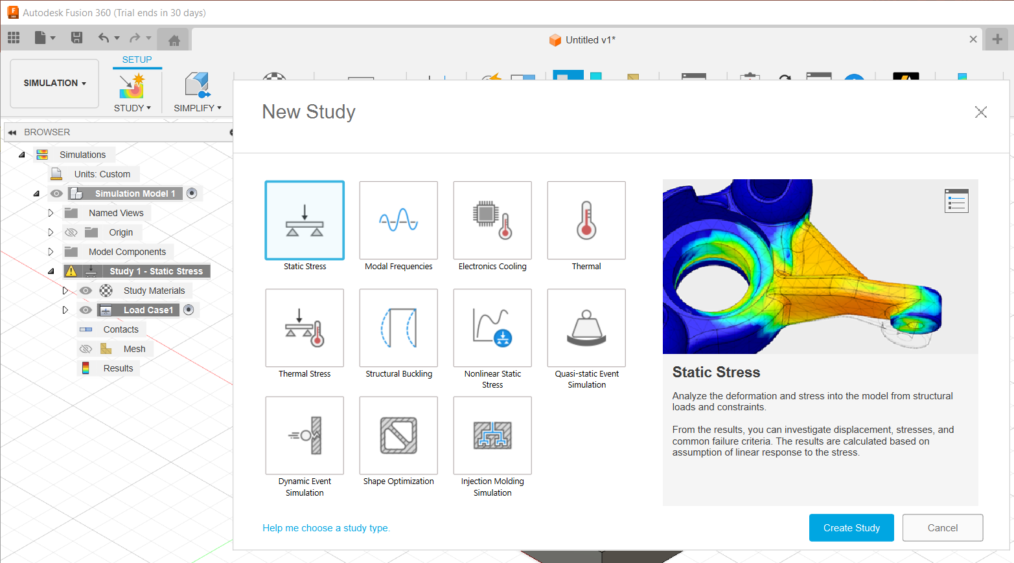
Katıların Simulasyonu
3-

Slide 7
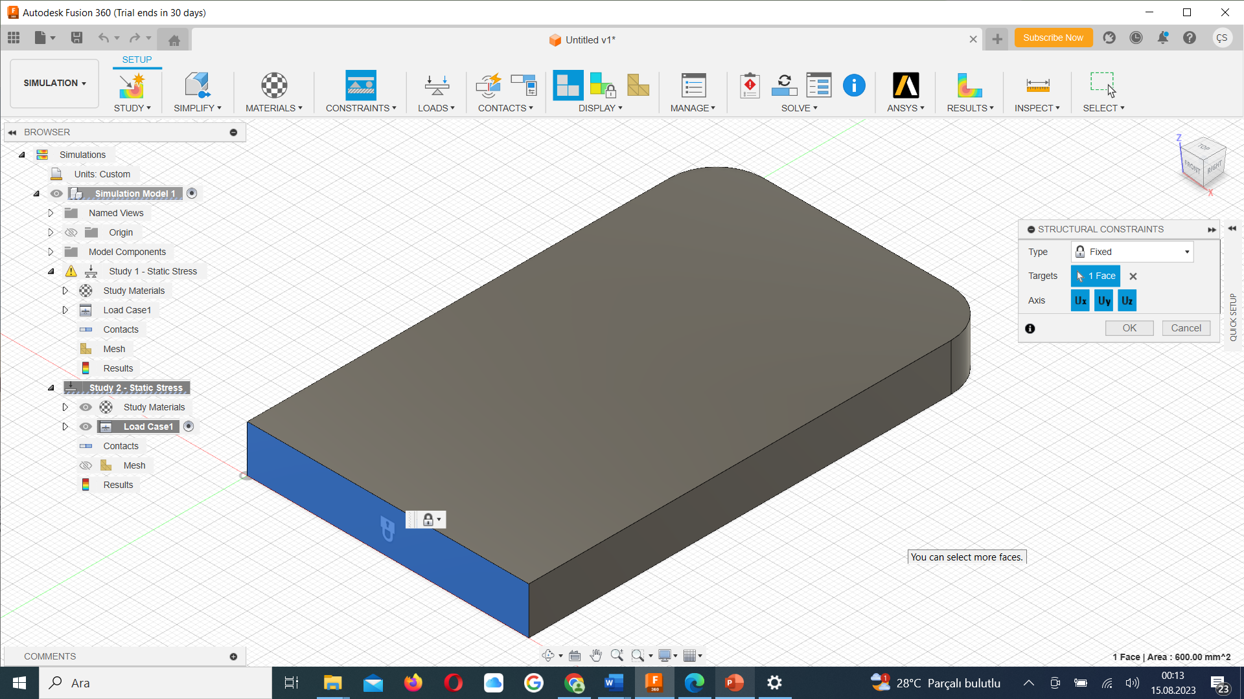
Katıların Simulasyonu
4-

Slide 8
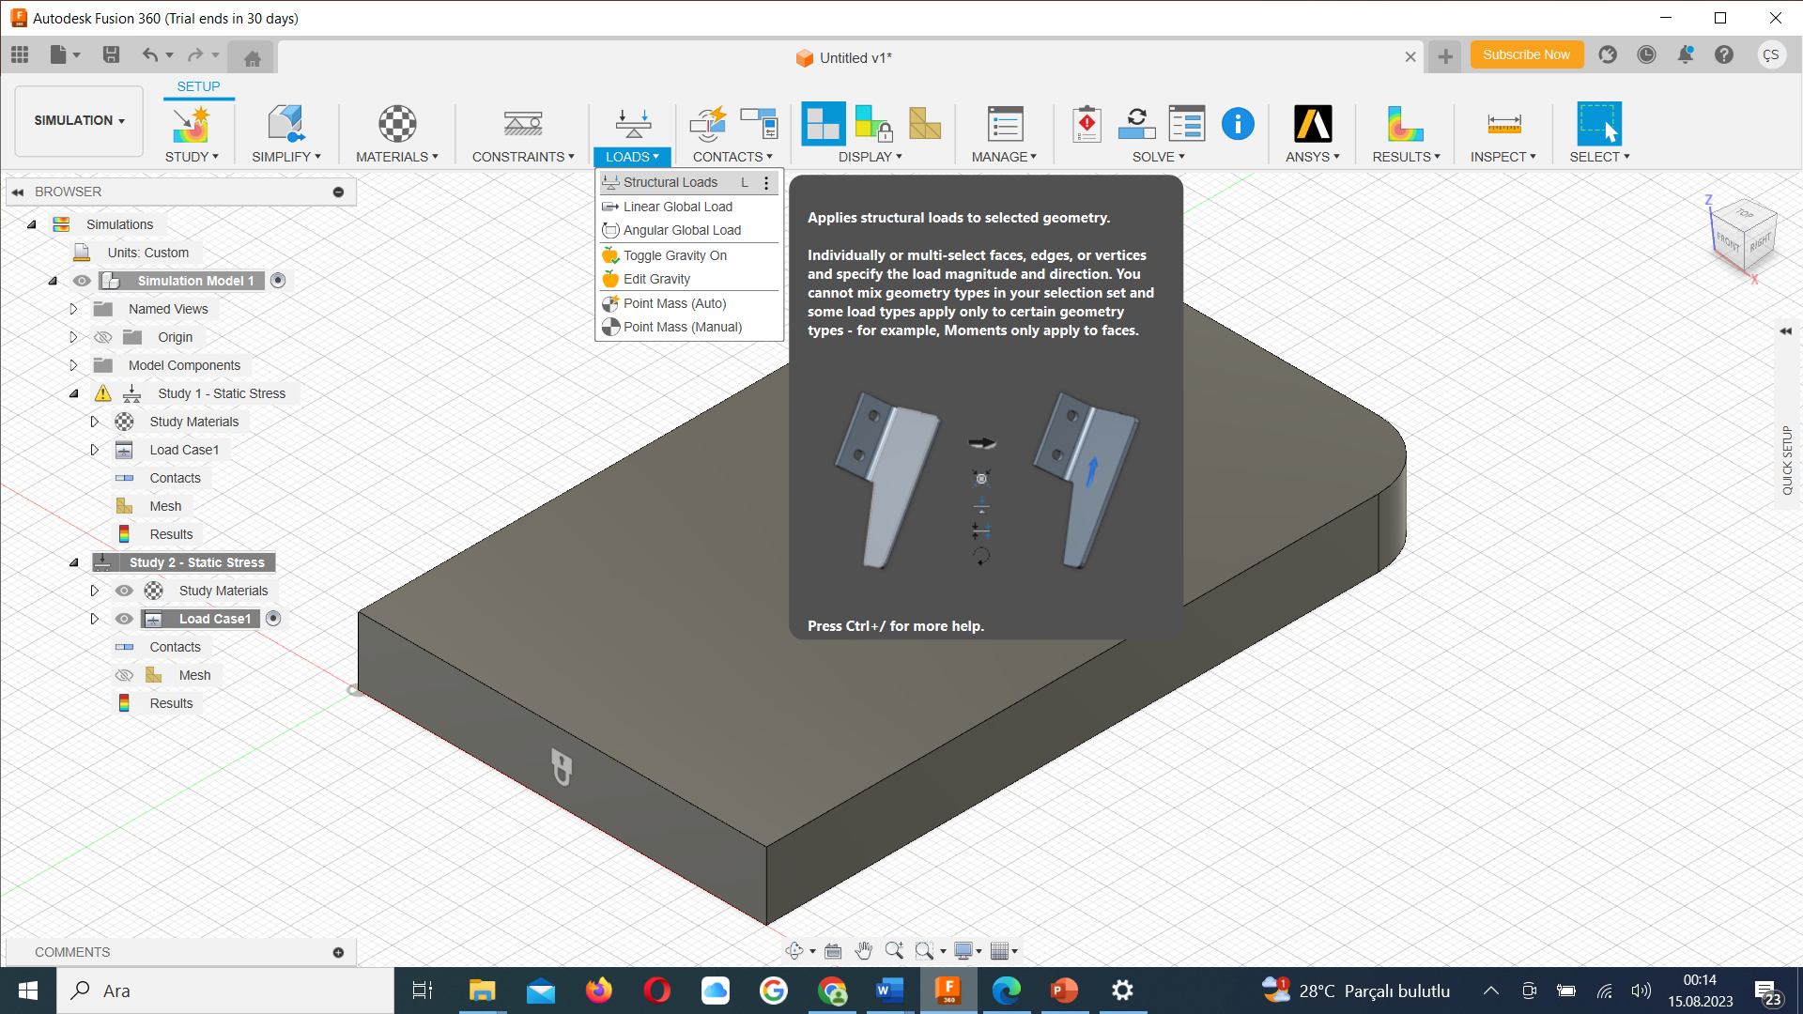
Katıların Simulasyonu
Aşağıda verilen işlem basamaklarını uygulayarak parçanın simülasyonunu oluşturunuz.
1) Üst görünüşten çizim düzlemi oluşturarak a’da verilen iki boyutlu şekli çiziniz.
2) Çizilmiş olan iki boyutlu kapalı bölgeyi 10 birim yükselterek katılaştırınız (b).
3) Simulation bölümüne geçerek Static Stress’i seçiniz.
4) Constraints komutu seçilerek c’de görülen kilit sembolünün bulunduğu yüzeyi sabitleyiniz.
5) Load komutu ile üst yüzeye 250 N’luk yük yerleştiriniz.
6) Ansys komutu ile simülasyonu kaydedip stres analizi sonucunu inceleyiniz.
2-

Slide 9
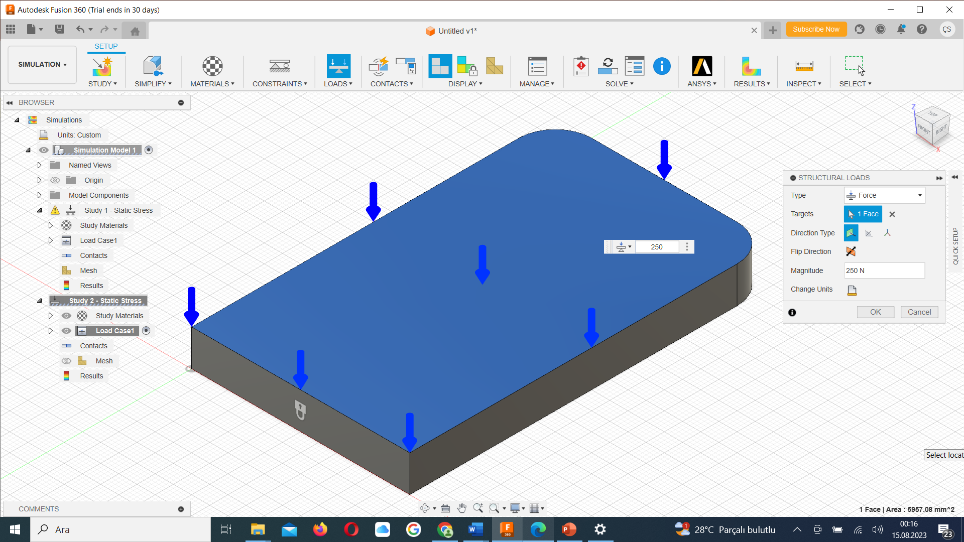
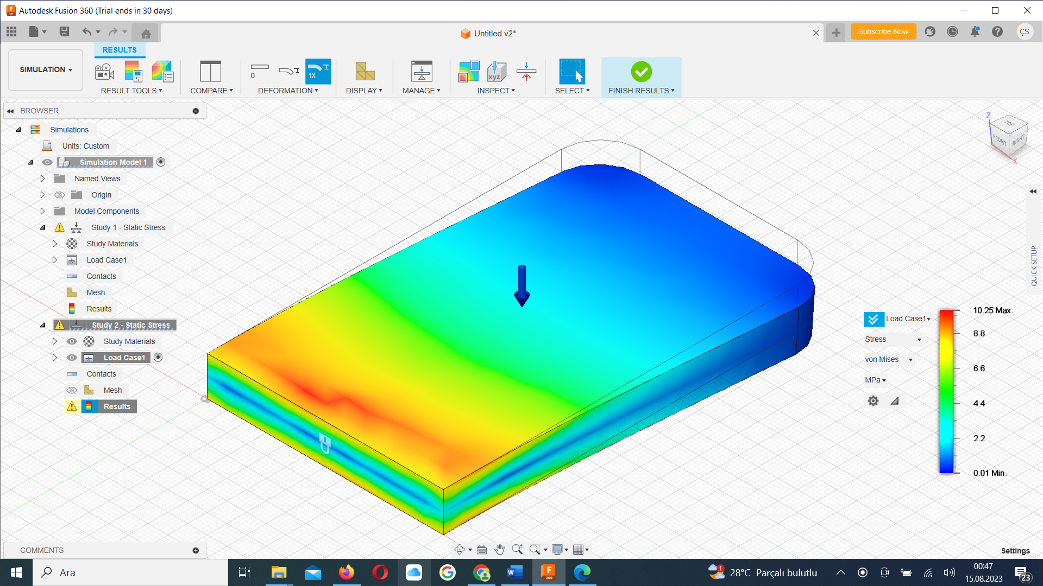
Katıların Simulasyonu
5-

Slide 10
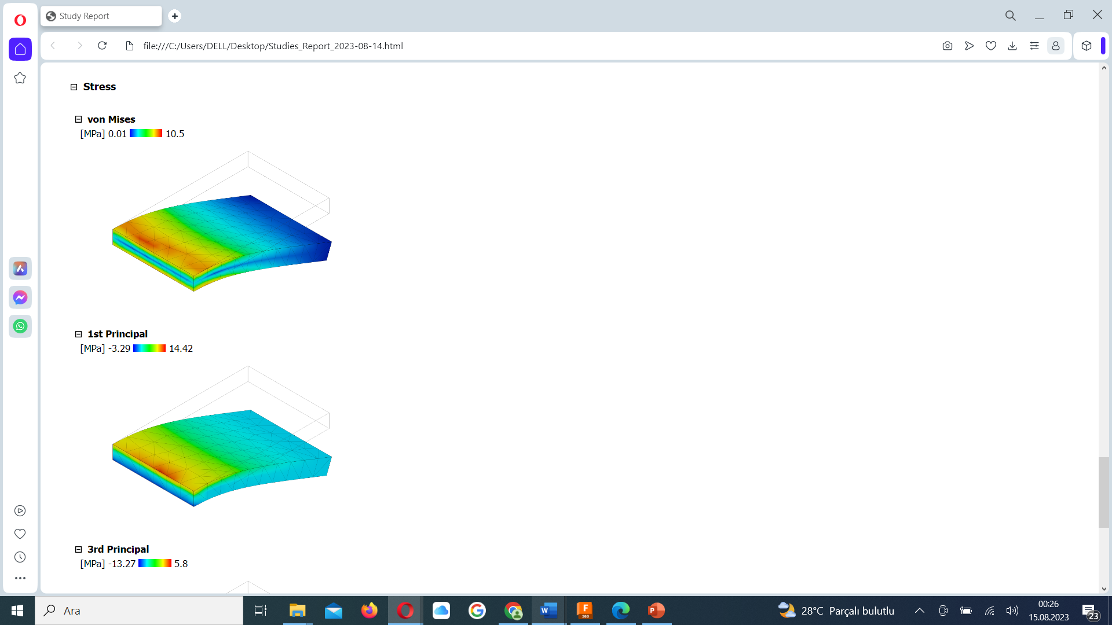
Katıların Simulasyonu
6-

Slide 11
Katıların Simulasyonu

